Slide 1
Muévete por el planeta

Slide 2
Datos generales
Nombre de la institución: | Colegio Jesús de Urquiaga
Nivel educativo | Preparatoria | Año | 4° Grado | No. Alumnos que conforman el grupo: | 21
Fecha de inicio de proyecto: | Tentativa para el curso 2021-2022 |  | Fecha de término del proyecto: | Tentativa para el curso 2021-2022

Slide 3
EQUIPO 1
Nombre del proyecto: Muévete por el planeta
PROFESORES PARTICIPANTES | ASIGNATURA
Oswaldo Gonzalo Colín Ballesteros | Física
María del Carmen Hernández Martínez | Geografía
Héctor Luis Grada Martínez | Lengua Española
Alberto Neri García | Lógica
Olivia Arrieta García | Orientación Educativa IV

Slide 4
I. Introducción y/o justificación del proyecto.
La proliferación de redes de telefonía digital y aumento significativo de usuarios conlleva un aumento de la contaminación electromagnética, es importante conocer y usar energías alternativas que disminuyan la huella del bióxido de carbono que genera la recarga de los celulares. Como parte de una comunidad educativa proponemos el diseño de un mecanismo de generación de electricidad para la carga de celulares con base en la energía mecánica. Elaborar este mecanismo, que se colocará en las bicicletas de los alumnos, y cuyo propósito es que recarguen su celular con el mismo; nos permitirá obtener como resultado que los alumnos del colegio disminuyan el uso de energía eléctrica e implementen en su vida cotidiana el uso de energías alternativas.

Slide 5
II. Intención.
Hacer más eficiente o mejorar algo
¿De qué manera se pueden optimizar los procesos para alcanzar el objetivo propuesto?
¿De qué manera se pueden cargar los celulares por medio de una energía alternativa o limpia?
III. Objetivo general y producto final del proyecto.
Objetivo general Diseñar un sistema de generación de electricidad para la carga de celulares con base en la energía mecánica.
Producto Final Adaptación de un mecanismo para generar electricidad, que se ajustará a las bicicletas de los alumnos, para cargar sus celulares.

Slide 6
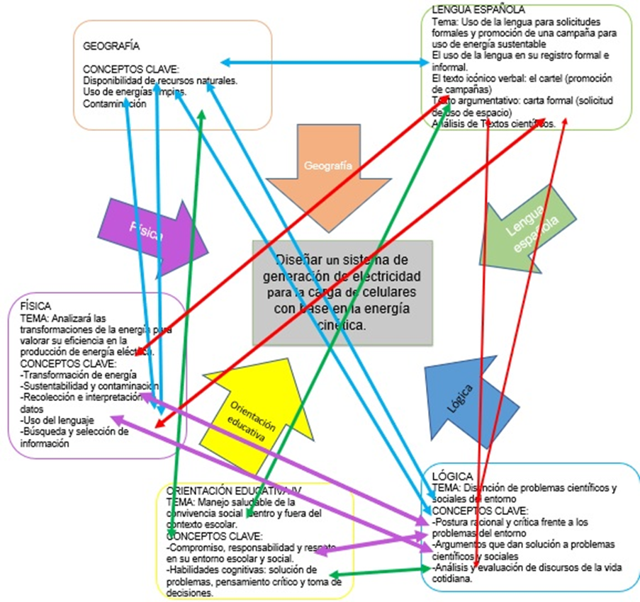
Elaborar el Organizador gráfico interdisciplinario del proyecto.

Slide 7
V. Disciplinas involucradas en el trabajo interdisciplinario.
Disciplinas. Todas son igualmente importantes. Ninguna de ellas puede omitirse para el logro del Objetivo general. | 1. Objetivo por disciplina a alcanzar. Tener en cuenta el Objetivo General. | 2. Preguntas guía disciplinares que dirijan la investigación. | 3. Temas del programa indicativo Involucrados 4. Contenidos esenciales, Trascendentales. Contenidos esenciales que surgen del proyecto; permiten la comprensión del mismo y pueden ser transferibles a otros ámbitos. Están contenidos en el Programa indicativo. Se consideran parte de un Glosario. | 5. Evaluación. Productos /evidencias de aprendizaje par a demostrar el avance del proceso y logro del objetivo propuesto.
Disciplina 1. Física | Contribuir a que los alumnos pongan en práctica los conocimientos adquiridos de manera teórica observando la funcionalidad de los mismos en su vida diaria. | ¿Cuál es la importancia de las energías limpias? ¿Cómo pueden ser aplicadas las transformaciones de la energía para mejorar nuestras vidas y medio ambiente? ¿Existe la manera de generar electricidad sin dañar de forma colateral algo más? ¿Importancia de las ciencias y otras áreas para la solución de un problema de la vida real? | Técnicas de medición Electricidad Generación de electricidad Circuitos eléctricos Electromagnetismo Inducción eléctrica Motores eléctricos, CC, CA, voltaje, corriente, resistencia, potencia y eficiencia Transformaciones de energía Energías limpias Conservación de la energía Aplicación de las energías limpias y sustentables Relación de transmisión Máquinas y eficiencia Sustentabilidad y contaminación | Reporte o presentación electrónica del proyecto “Muévete por el planeta” Maqueta o dispositivo generador de electricidad limpia para carga del celular

Slide 8
Disciplina 2. Geografía . | Evaluar la importancia del uso de las energías limpias en el desarrollo económico del país y su impacto en el medio ambiente | ¿Son necesarias las energías limpias? ¿Cuál es el impacto del uso del combustible fósil? ¿Qué es la huella ecológica? | 4.3 Impacto ambiental de los procesos productivos. 4.5 Manejo e interpretación de gráficas y cartografía referente a los espacios productivos 4.9 Toma de conciencia ante los procesos que favorecen el desarrollo desigual, así como solidaridad hacia los grupos vulnerables 4.10 Valoración de las acciones para mitigar los riesgos y el impacto ambiental derivados del proceso económico. | Diario de trabajo Tabla de cotejo Rúbrica Guía de observación
Disciplina 3. Lengua Española | Utilizará el registro formal de la lengua para redactar solicitudes. Utilizará el lenguaje icónico-verbal para crear carteles para promover una campaña de uso de energía limpia. | ¿Qué características debe tener una carta formal de solicitud a las autoridades competentes? ¿ Qué características debe tener un cartel que promueva la participación de la comunidad en el proyecto= | Tema: Uso de la lengua para solicitudes formales y promoción de una campaña para uso de energía sustentable El uso de la lengua en su registro formal e informal. El texto icónico verbal: el cartel (promoción de campañas) Texto argumentativo: carta formal (solicitud de uso de espacio) Análisis de Textos científicos. | Cartas formales de solicitud a las autoridades correspondientes para tramitar permisos para la realización del proyecto. Carteles para promover la campaña de uso de energía cinética para generar electricidad.

Slide 9
Disciplina 4. Lógica | Apreciará la importancia del uso de argumentos para la solución de problemas en su entorno (natural, social, cultural, político, personal y científico). | ¿Cuáles son los argumentos científicos que justifican el uso de energías alternativas? | -Análisis de discursos de la vida cotidiana y su clasificación. -El escrito argumentativo; Partes generales que integran el escrito argumentativo. -Valoración de una postura racional y crítica frente a los problemas del entorno. -Reconocimiento de la importancia del argumento para plantear y justificar la solución de problemas. -Distinción de problemas científicos y sociales del entorno. | - Elaboración de un texto que comprenda las partes que integran un escrito argumentativo: introducción, desarrollo (argumento principal y secundario) y conclusiones.
Disciplina 5. Orientación Educativa | Contribuir a la adquisición de la autonomía y la iniciativa personal del alumnado | ¿Cuáles son los problemas al medio ambiente que genera el uso de celulares? ¿Es parte de mis intereses ser parte de la solución a este problema? ¿Por qué? ¿He pensado cómo puedo contribuir en la reducción del impacto al medio ambiente que generan los celulares? | Tema: Manejo saludable de sus emociones y de la convivencia social dentro y fuera del contexto escolar. Contenidos: Compromiso, responsabilidad y respeto en su entorno escolar y social. Habilidades cognitivas: solución de problemas, pensamiento crítico y toma de decisiones. | Reporte o presentación electrónica del proyecto “Muévete por el planeta”

Slide 10
 | Disciplina 1. Física | Disciplina 2. Geografía | Disciplina 3. Lengua Española | Disciplina 3. Lengua Española | Disciplina 4. Lógica | Disciplina 5. Orientación E.
Despertar el interés (actividad o pregunta para detonar o enganchar a los alumnos). Estrategia/s interdisciplinaria/s para involucrar a los estudiantes con la problemática planteada, en el salón de clase | El/la docente emite una idea la cual puede ser una frase, una palabra, una imagen, un trozo de una canción, un poema o una foto (el tema de ese recurso será el daño que ocasionan los celulares al medio ambiente) la cual será enriquecida por las alumnas y alumnos; la reflexión en cada asignatura, nos permitirá plantear el proyecto interdisciplinario. Elaborar un documento donde se pueda señalar la respuesta a la siguiente pregunta: ¿Qué tipo de razones se encuentran en el uso de energías alternativas y cuáles son los mitos, falacias o engaños alrededor del mismo tema?
2. Preguntar y cuestionar. Preguntas interdisciplinarias para dirigir la Investigación. | Elaborar preguntas interdisciplinarias. Elaborar un organizador gráfico que tenga como centro la pregunta general del proyecto y se tomen en cuenta las preguntas disciplinarias e interdisciplinarias.
2. Preguntar y cuestionar. Preguntas interdisciplinarias para dirigir la Investigación. | ¿Cuáles son los problemas al medio ambiente que genera el uso de celulares? ¿Es parte de mis intereses ser parte de la solución a este problema? ¿Por qué? |  |  | ¿He pensado cómo puedo contribuir en la reducción del impacto al medio ambiente que generan los celulares? |  | ¿Qué tipo de energías alternativas están a nuestro alcance? ¿Qué son las energías limpias?

Slide 11
La interdisciplinariedad
conclusiones

Slide 12
1. ¿Qué es? | Un método que permite estudiar diversos segmentos de lo real en su complejidad visto desde el trabajo académico y profesional, tomando en cuenta puntos de vista interrelacionados en diferentes disciplinas.
2. ¿Qué características tiene? | Se centra en una lógica social. Las disciplinas que lo integran son elementos indispensables de todo proceso de formación integral. Desarrolla habilidades teórico-prácticas para el planteamiento, la reflexión, la construcción de conocimiento y de ser posible la solución de problemas reales en/para la humanidad. Busca la integración de los procedimientos de aprendizaje y de saberes implicados en problemáticas específicas.

Slide 13
3. ¿Por qué es importante en la educación? | Porque no limita los procesos de enseñanza-aprendizaje al espacio académico, sino que los lleva a los lugares cotidianos donde se desarrolla lo real. Involucra de manera inmediata a los estudiantes ante problemáticas que nos aquejan como sociedad, individuos, seres vivos, etc. Ponen en práctica los conocimientos teóricos e involucra a los estudiantes en la generación del conocimiento. Permite que los alumnos reflexionen y se cuestionen sobre la problemática real en la sociedad en un tema específico. Promueve la difusión del saber científico y la formación de actores sociales.
4. ¿Cómo motivar a los alumnos para el trabajo interdisciplinario? | Proponiendo un proyecto que atienda problemáticas de su interés. Es decir, debe estar centrado en el alumno y en sus necesidades académicas particulares. Diseñando un ambiente de aprendizaje, así como los materiales necesarios, para que los alumnos desarrollen sus capacidades.
5. ¿Cuáles son los pre-requisitos materiales, organizacionales y personales para la planeación del trabajo interdisciplinario? | Instalación de condiciones adecuadas para producir y apoyar el desarrollo de procesos integradores y la apropiación de saberes como productos cognitivos en los alumnos, por medio de ajustes a nivel curricular, didáctico y pedagógico. Comenzar en nuestras comunidades a partir de un objetivo evaluable.

Slide 14
6. ¿Qué papel juega la planeación en el trabajo interdisciplinario y qué características debe tener? | Es un medio indispensable para que el proyecto tenga una estructura que lo encamine a obtener resultados. Debe estar integrado por estos elementos: análisis, diseño, implementación, actividades y evaluación. Evite la pérdida de tiempo e imprecisión en las decisiones.
EL APRENDIZAJE COLABORATIVO
7. ¿Qué es? | Es el trabajo en equipo realizado al unísono para obtener un fin común construyéndolo sistemáticamente.
8. ¿Cuáles son sus características? | Responsabilidad individual, interdependencia positiva, interacción cara a cara, empatía, solidaridad, apertura a la diversidad, tolerancia, trabajo en equipo y proceso de grupo.
9. ¿Cuáles son sus objetivos? | Educación centrada en aprendizajes dinámicos, bidireccionales, procesos permanentes de conocimiento, reflexión y análisis. Involucrar a los estudiantes en actividades de aprendizaje que les permitan procesar información. Propiciar la mayor retención de la materia de estudio, mejorar las actitudes hacia el aprendizaje, y las relaciones interpersonales.

Slide 15
10. ¿cuáles son las acciones de planeación y acompañamiento más importantes del profesor, en este tipo de trabajo? | Participación mediante roles específicos. Profesor: facilitador, entrenador, colega, mentor, motivador, mediador, guía y co-investigador. Estudiante: participación adecuada, activa y equitativa. Determine los logros de aprendizaje, diseñe actividades integradoras, solicite un solo producto por actividad, organice grupos pequeños, asigne roles, ofrezca discursos distintos, elija a un representante frente a la clase, brinde retroalimentación.
11. ¿De qué manera se vinculan el trabajo interdisciplinario, y el aprendizaje colaborativo? | Adquisición de conocimientos de diferentes disciplinas que se interrelacionan para involucrar cambios significativos teórico-prácticos, humanos, sociales, como seres vivos que buscan la sustentabilidad del planeta.

